Slide 1
Keamanan Komputasi
(Semester Aksel 2015/2016)
Intrusion Detection

Slide 2
Intruder
Salah satu threat berbahaya selain virus adalah intruder yang pada umumnya mengacu pada hacker atau cracker.
Ada 3 jenis intruder:
1.Masquerader: yaitu individu yang tidak berhak
menggunakan komputer dan melakukan penetrasi
ke kontrol akses sistem untuk menggunakan
account pengguna yang sah.

Slide 3
Intruder
2.Misfeasor: yaitu user yang berhak mengakses data, program atau resource tetapi tidak berhak mengakses data, program atau resource tertentu atau menyalahgunakan privilegenya.
3. Clandestine (gelap) user: yaitu pengguna yang meraih control supervisor pada sistem dan menggunakan kontrol ini untuk menghindarkan audit dan kontrol akses atau untuk menekan kumpulan audit.

Slide 4
Intruder
Masquerader merupakan outsider (pihak luar), misfeasor pada umumnya insider (orang dalam), dan clandestine user bisa outsider atau insider.
Intruder dapat saja tidak bermaksud jahat karena bermaksud mengexplore internet dan melihat apa yang sesungguhnya terjadi.
Pada level yang serius, intruder membaca data rahasia, melakukan modifikasi data dan merusak sistem.

Slide 5
Intruder
Secara lebih detail, berikut ini adalah contoh intrusi:
Melakukan penyerangan ke e-mail server dari jarak jauh.
Merusak web server.
Menebak password.
Mengkopi database yang berisi credit card.
Melihat data sensitive seperti catatan gaji dan informasi medis tanpa otorisasi.

Slide 6
Intruder
6. Menjalankan packet sniffer pada workstation untuk mengcapture username dan password.
7. Menggunakan permission error pada anonymous FTP server untuk mendistribusikan software dan file musik bajakan.
8. Melakukan dial ke unsecure modem dan memperoleh akses jaringan internal.
9. Bersikap sebagai eksekutif, menghubungi help desk, mereset password email eksekutif dan mempelajari password baru (“phishing”).
10. Menggunakan unattended, log-in workstation tanpa ijin.

Slide 7
Perilaku intruder
Perilaku intruder kadang berubah agar dapat menemukan kelemahan baru dan menghindar dari deteksi.
Terdapat 3 contoh pola perilaku intruder:
Hacker, merupakan orang-orang yang menyerang sistem komputer untuk sensasi atau untuk mendapat status sebagai hacker. Dalam perkumpulan hacker, para anggota pada umumnya share keahliannya dan dari situ dapat dinilai level kompetensinya.

Slide 8
Perilaku intruder
Contoh perilaku hacker: Mencari target dengan IP lookup tools seperti NSLookup.
Memetakan jaringan untuk melihat layanan yang dapat diakses dengan NMAP.
Mengidentifikasi kelemahan potensial layanan.
Melakukan brute force guessing password.
Menunggu administrator melakukan log on dan mengcapture password.
Menggunakan password yang dicapture tersebut untuk mengakses seluruh jaringan.

Slide 9
Perilaku intruder
Intruder pada umumnya mengambil keuntungan dari kenyataan bahwa jaringan pada perusahaan pada umumnya memiliki layanan yang tidak terproteksi atau perusahaan tidak serius menangani masalah keamanan komputer.

Slide 10
Perilaku intruder
Criminals, merupakan orang-orang yang tidak lagi mencari target yang dapat diserang, tetapi sudah memiliki target yang spesifik.
Kelompok ini pada umumnya memiliki target para pengguna credit card atau file terkait pada server e-commerce.
Contoh perilaku criminals:
Melakukan aktifitasnya secara cepat dan teliti agar sulit terdeteksi.
Melakukan penyerangan berdasarkan port yang vulnerable

Slide 11
Perilaku intruder
Insider Attacks, merupakan penyerangan dari pihak internal.
Merupakan penyerangan yang sulit dideteksi dan dicegah karena karyawan sudah memiliki pengetahuan dan akses mengenai struktur database perusahaan.
Motivasi insider attacks salah satunya adalah balas dendam.
Hal berbahaya terjadi jika seseorang sudah memiliki database sales lalu pindah kerja ke perusahaan kompetitor.

Slide 12
Perilaku intruder
Contoh Insider Attacks adalah: membuat akun untuk temannya, mengakses akun dan aplikasi yang bukan bagian dari pekerjaannya, melakukan download besar-besaran dan mengkopi banyak file.

Slide 13
Perilaku intruder
Usaha-usaha untuk mengurangi bahaya insider attack:
1. Memberikan privilege minimal dengan memberikan akses hanya pada karyawan yang terkait dengan pekerjaan tersebut.
2. Membuat catatan untuk melihat apa yang diakses user dan perintah apa yang dimasukkan.
3. Melindungi resource sensitif dengan strong authentication.
4. Menghapus akses jaringan dan komputer kepada karyawan yang sudah berhenti bekerja.

Slide 14
Deteksi Intrusi
Tujuan intruder secara umum adalah untuk memperoleh akses atau meningkatkan privilege akses pada sistem.
Security intrusion: Security event atau suatu kombinasi banyak security event yang merupakan kejadian dimana intruder memperoleh atau mencoba memperoleh akses ke sistem tanpa memiliki otorisasi atau hak akses.

Slide 15
Deteksi Intrusi
Intrusion detection: Layanan keamanan yang memonitor dan menganalisis event untuk tujuan mencari atau menyediakan warning secara real time terhadap percobaan akses ke resource secara tidak wajar oleh pihak yang tidak berhak.
IDS dapat dikategorikan ke dalam:
Host-based IDS: memonitor karakteristik satu host dan even yang terjadi pada host dan merupakan aktifitas mencurigakan.

Slide 16
Deteksi Intrusi
Network-based IDS: Memonitor traffic jaringan pada segmen atau device jaringan tertentu dan menganalisis protokol network, transport dan aplikasi untuk mengidentifikasi aktifitas mencurigakan.

Slide 17
Deteksi Intrusi
Komponen-komponen IDS:
Sensors: Sensor bertugas untuk mengumpulkan data. Input untuk sensor mungkin adalah bagian apapun dari sistem yang dapat berisi bukti terjadinya intrusi. Tipe input sensor seperti network packet, log files, dan penelusuran system call. Sensor mengumpulkan dan meneruskan informasi ini kepada analyzers.
Analyzers: Analyzers bertugas menerima dari satu atau lebih sensor atau dari analyzers lain untuk menentukan apakah intrusi terjadi.
Output bagian ini adalah indikasi terjadinya intrusi.

Slide 18
Deteksi Intrusi
Komponen-komponen IDS:
Output dari analyzers mungkin juga bukti yang
menguatkan kesimpulan bahwa intrusi terjadi.
Analyzers mungkin juga memberitahukan mengenai
tindakan apa yang diambil karena adanya intrusi.
3. User interface: Merupakan komponen yang
memungkinkan user untuk melihat output dari
sistem atau mengendalikan perilaku sistem.

Slide 19
Pertimbangan utama deteksi intrusi
Beberapa pertimbangan yang mendasari perlunya deteksi intrusi adalah:
Jika suatu intrusi terdeteksi secara cepat, intruder dapat diidentifikasi dan dibuang dari sistem sebelum kerusakan terjadi atau terdapat data yang dimanipulasi. Atau setidaknya jumlah kerusakan diminimalkan dan perbaikan segera dapat dilakukan.
Efektif IDS dapat mencegah intrusi.

Slide 20
Pertimbangan utama deteksi intrusi
3. Deteksi intrusi memungkinkan sekumpulan informasi
mengenai teknik intrusi dapat meningkatkan
pengetahuan mengenai tindakan pencegahan.
Deteksi intrusi dapat dilakukan berdasarkan pada asumsi bahwa perilaku intruder berbeda dengan perilaku legitimate user meski tidak ada cara yang pasti untuk membedakan keduanya.

Slide 21
Pertimbangan utama deteksi intrusi
Ada 2 kemungkinan kesalahan deteksi intruder yaitu:
False positive, merupakan kesalahan deteksi karena pengguna yang berhak dianggap intruder.
False negative, merupakan kesalahan deteksi karena intruder tidak teridentifikasi sebagai intruder (intruder dianggap pengguna yang berhak).

Slide 22
Beberapa persyaratan IDS
Beberapa persyaratan IDS:
Harus berjalan dengan supervisi minimal dari orang.
Harus menoleransi kesalahan dengan kemampuannya merecover system crash.
IDS harus mampu memonitor dirinya dan mendeteksi apakah sudah dimodifikasi attacker.
Memiliki minimal overhead pada saat dijalankan.
Dapat dikonfigurasi berdasarkan security policies pada sistem yang dimonitor.
Harus dapat beradaptasi dengan perubahan sistem dan tingkah laku user.

Slide 23
Host Based IDS
Host based IDS menambahkan suatu layer khusus untuk meningkatkan keamanan pada sistem yang vulnerable atau sensitif, contohnya database server dan administrative systems.
Host based IDS memonitor aktivitas pada sistem dengan berbagai cara untuk mendeteksi aktivitas yang mencurigakan.
Pada beberapa kasus, IDS dapat menghentikan serangan sebelum kerusakan terjadi, tetapi tujuan utamanya adalah untuk mendeteksi intrusi, mencatat even yang mencurigakan dan mengirimkan peringatan.

Slide 24
Host Based IDS
Keuntungan utama host-based IDS adalah mendeteksi intrusi eksternal dan internal, yang tidak bisa dilakukan oleh network-based IDS atau firewall.
Host based IDS mengikuti satu atau dua pendekatan umum untuk deteksi intrusi yaitu:
Deteksi anomali: melibatkan sekumpulan data yang terkait dengan perilaku legitimate users pada periode waktu tertentu. Kemudian test statistik diterapkan pada behavior yang diobservasi untuk menentukan apakah behavior tersebut legitimate atau tidak. Terdapat 2 pendekatan statistical anomaly detection, yaitu:

Slide 25
Host Based IDS
  a. Threshold detection: pendekatan ini mendefinisikan threshold mengenai frekuensi kejadian dari berbagai event.
  b. Profile based: suatu profil aktivitas masing-masing user dikembangkan dan digunakan untuk mendeteksi perubahan pada akun individual.
2. Signature detection: melibatkan suatu usaha untuk mendefinisikan sekumpulan rules atau attack patterns yang digunakan untuk memutuskan apakah behavior tertentu merupakan behavior seorang intruder.

Slide 26
SNORT
Snort adalah host-based atau network-based IDS yang mudah dikonfigurasi dan open source.
Snort disebut juga lightweight IDS dengan karakteristik berikut:
Dapat dideploy pada host, server, router pada jaringan.
Operasi yang efisien yang menggunakan jumlah memori dan waktu prosesor yang sedikit.
Mudah dikonfigurasi oleh admin sistem

Slide 27
SNORT Architecture
Instalasi snort terdiri dari 4 komponen logic:
Packet decoder: Bagian ini mengolah masing-masing paket yang sudah dicapture untuk mengidentifikasi dan mengisolasi header protocol pada layer data link, network, transport dan aplikasi.
(identifikasi awal)

Slide 28
SNORT Architecture
2. Detection engine: Merupakan bagian utama detektor intrusi. Modul ini menganalisis masing- masing paket berdasarkan pada sekumpulan rules yang didefinisikan pada snort oleh admin security.
Masing-masing paket diperiksa berdasarkan semua
rules untuk menentukan apakah paket yang masuk
sudah sesuai dengan karakteristik yang didefinisikan
rule. (Bagian inti)
Logger: Untuk masing-masing paket yang cocok
dengan rule, rule menetapkan apakah pencatatan
(logging) atau pemberitahuan (alerting) yang dipilih.

Slide 29
SNORT Architecture
Jika logging dipilih, maka logger menyimpan paket pada format yang mudah dipahami untuk analisis lanjutan.
Alerter: Pada masing-masing paket yang terdeteksi, alert dapat dikirimkan. Opsi alert pada matching rule menentukan apakah informasi yang terdapat pada notifikasi event.
Implementasi snort dapat dikonfigurasi sebagai passive sensor yang memonitor trafik tetapi bukan pada transmisi utama trafik atau sebagai inline sensor dimana semua trafik paket harus melaluinya.

Slide 30
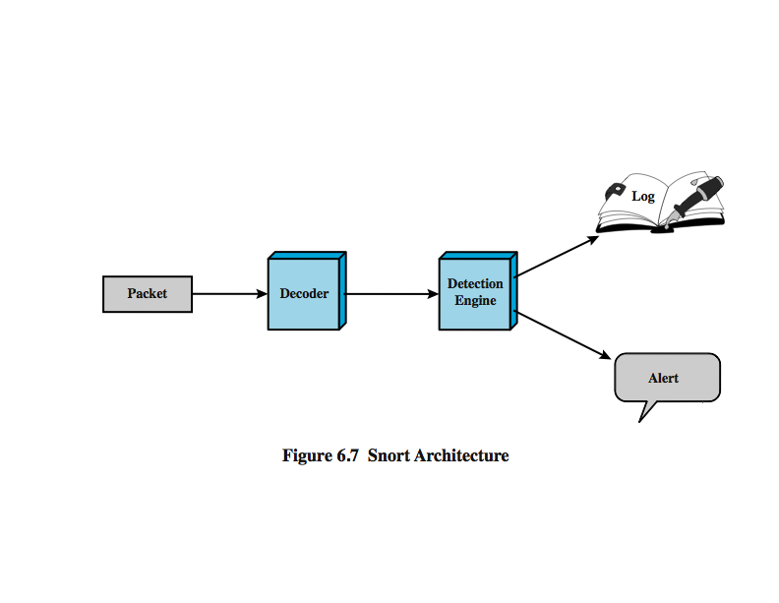
SNORT Architecture
Arsitektur SNORT

Slide 31
Aturan SNORT
SNORT terdiri dari rule header dan options. SNORT menggunakan bahasa definisi aturan yang sederhana dan fleksibel yang menghasilkan aturan-aturan yang digunakan oleh detection engine.
Meski sederhana, rule pada SNORT cukup powerful untuk mendeteksi berbagai trafik yang mencurigakan.
Bagian header terdiri dari:
Action: Bagian ini memberitahu SNORT apa yang
dilakukan ketika menemukan paket yang sesuai kriteria rule. Apakah alert, log, pass, activate, dll.

Slide 32
Aturan SNORT
2. Protocol: SNORT melanjutkan analisis jika protokol paket sesuai dengan bagian ini. Ada 4 kemungkinan protokol yaitu TCP, UDP, ICMP dan IP.
3. Source IP Adress: Merupakan sumber paket. Aturan ini dapat menetapkan IP address tertentu, IP address apapun, sekumpulan daftar IP address atau negasinya (yang tidak match). Any menyatakan apapun.
4. Source port: Merupakan source port pada protokol spesifik (contohnya TCP port). Any menyatakan apapun.
5. Direction: dapat berupa unidirectional (->) atau bidirectional (<->)

Slide 33
Aturan SNORT
6. Destination IP address: Menyatakan tujuan paket. Any menyatakan apapun.
7. Destination port: Menyatakan port tujuan. Any menyatakan apapun.
Terdapat satu atau lebih option yang mengikuti rule header.
Ada 4 kategori utama rule option:
Meta-data: Menyediakan informasi mengenai rule tetapi tidak mempengaruhi proses deteksi.
Payload: Mencari data pada packet payload yang dapat diinterelasikan.

Slide 34
Aturan SNORT
Non-payload: Mencari data non-payload.
Post-detection: Triggers khusus pada rule yang
terjadi setelah rule match dengan paket.
Contoh aturan SNORT:
  Alert tcp $EXTERNAL_NET any -> $HOME_NET any \
  (msg: "SCAN SYN FIN"; flags: SF, 12; \
  reference: arachnids, 198; classtype: attempted-recon;)

Slide 35
Distributed Host-Based Intrusion Detection
Merupakan cara yang lebih efektif untuk bertahan dengan adanya koordinasi dan kerjasama antar IDS pada jaringan.
Terdapat issues pada perancangan distributed IDS:
Distributed IDS mungkin berhadapan dengan masalah format record audit yang berbeda.
Satu atau lebih nodes pada jaringan akan
menyediakan sekumpulan data analisis sehingga
data mentah atau ringkasan data ditransmisikan
melalui jaringan. Harus dipastikan agar integritas
dan kerahasiaan data terkait analisis ini terjaga
karena data terdistribusi melalui jaringan.

Slide 36
Distributed Host-Based Intrusion Detection
Baik pada arsitektur sentralisasi atau desentralisasi
dapat digunakan. Jika sentralisasi digunakan, maka
ada satu titik sentral koleksi dan analisis. Pada
arsitektur desentralisasi, ada lebih dari satu pusat
analisis dan harus saling berkoordinasi dengan pusat
yang lain.

Slide 37
Distributed Host-Based Intrusion Detection
Terdapat 3 komponen utama pada Distributed Host-Based Intrusion Detection:
Host agent module: Merupakan modul kumpulan audit yang beroperasi pada proses background yang memonitor sistem. Bagian ini bertugas mengumpulkan data pada event terkait security pada host dan mengirimkannya ke central manager.
LAN monitor agent module: Beroperasi sama dengan host agent module tetapi bedanya menganalisis trafik LAN dan melaporkan hasilnya ke central manager.

Slide 38
Distributed Host-Based Intrusion Detection
3. Module central manager: Menerima laporan dari
monitor LAN dan host agent dan proses dan
menghubungkan report yang ada untuk mendeteksi
intrusi.

Slide 39
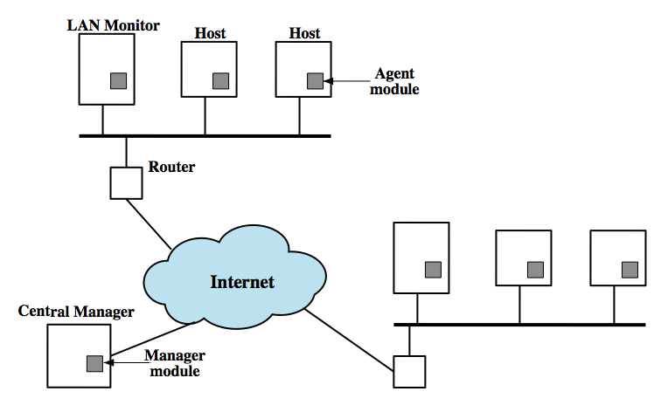
Distributed Host-Based Intrusion Detection

Slide 40
Network-Based Intrusion Detection (NIDS)
NIDS memonitor trafik pada titik yang dipilih pada jaringan atau beberapa jaringan yang saling terhubung.
NIDS memeriksa semua traffic paket secara real time untuk mendeteksi pola intrusi.
NIDS menguji protokol netwok, transport, atau aplikasi.
Fasilitas NIDS meliputi sejumlah sensor untuk memonitor paket trafik, satu atau lebih server untuk fungsi manajemen NIDS, satu atau lebih konsol untuk user interface.

Slide 41
Tipe Network-Based Intrusion Detection (NIDS)
Dapat berupa inline sensor yang ditaruh pada segmen jaringan sehingga trafik yang dimonitor harus melalui sensor tersebut. Dengan demikian dapat memblok serangan jika terdeteksi.
Dapat berupa passive sensor yang memonitor kopi dari network trafik; aktual trafik tidak melewati sensor.

Slide 42
Distributed Adaptive Intrusion Detection
Merupakan deteksi intrusi dimana IDS saling berkomunikasi sehingga bekerjasama mengidentifikasi intrusi.
Selain itu dapat beradaptasi terhadap pola serangan yang berkembang.
Koordinasi antar IDS meningkatkan ketelitian deteksi intrusi.

Slide 43
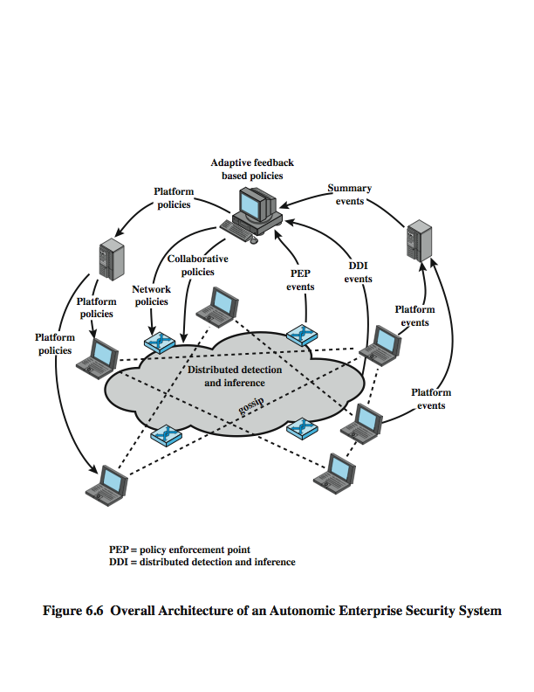
Distributed Adaptive Intrusion Detection

